Slide 1
موقع ويب
مشروع قراءة الكتب التفاعلية
إعداد:
محمد رجب
إشراف:
د زينب الشوا
يغطي هذا المشروع أحد متطلبات نيل الإجازة في الهندسة المعلوماتية

Slide 2
عناوين العرض:
المقدمة
الهدف من المشروع
التقنيات المستخدمة في المشروع
مرحلة التحليل
مخطط ERD
الاستنتاجات والمقترحات

Slide 3
المقدمة
تم عمل المشروع ليحي هواية قراءة الكتب والتي تخلى عنها معظم الناس
امكانية قراءة الكتب على الانترنت مباشرتاً او تحميلها كورد او بي دي اف
امكانية رفع الكتب من قبل اي كاتب او تحميله من قبل المدير العام
يحتوي على نظام تسجيل متكامل حيث ان الزائر الموقع يختلف عن كاتب الموقع (العضو)
نظام دعوات لقراءة كتابي حيث بالإمكان دعوة كتاب آخرين لقراءة كتابي وابداء الآراء والانتقادات والاقتراحات
نظام من الاحصائيات من حيث القراءة والاعجاب والتعليقات

Slide 4
الهدف من المشروع:
احياء مفهوم القراءة بصورة عصرية بما يناسب عصر التكنلوجيا والانترنت
الغاء الروتينية في مفهوم القراءة بالذهاب الى المكتبة واستئجار كتاب واعادته الى المكتبة بعد الانتهاء منه
الحفاظ على الكتب مقسمة في أقسام و وفهرسة ورفع الكتب والموافقة عليه من قبل مشرف الموقع ونظام احصائيات للمساعدة في تقيم الكتاب

Slide 5
التقنيات المستخدمة في المشروع
لغة PHP
لغة HTML
لغة CSS
نظام إدارة قواعد البيانات MySQL
لغة Java Script
مكتبة JQuery
موقع InfinityFree
برنامج Filezilla

Slide 6
مرحلة التحليل
بني المشروع اعتماداً على أربعة لوحات تحكم : لوحة تحكم المدير- لوحة تحكم مشرف الموقع – الاظهار (لوحة الكاتب للعضو) – الاظهار (للزائر)
مهمة المدير انشاء الأقسام الأساسية للكتب ورفع الكتب المتوفرة لديه و اضافة الكتّاب المتوفرين لديه وتعديل الصفحات الأساسية للموقع
مهمة المشرف فحص و دراسة الكتب التي بيتم رفعها من قبل الكتّاب للتأكد من صحتها و سلامتها وانها مطابقة للمواصفات والقسم التابع لها
الاظهار(لوحة تحكم الكاتب) يستطيع تحميل كتاب خاص به و تصفح الكتب واضافة تعليقات واعجابات لأي كتاب ودعوة كتّاب مهمين لقراءة كتاب معين لإبداء الرأي
الاظهار (للزائر) بستطيع التصفح فقط والقاء نظرة عن الموقع و الاقسام و الكتب

Slide 7
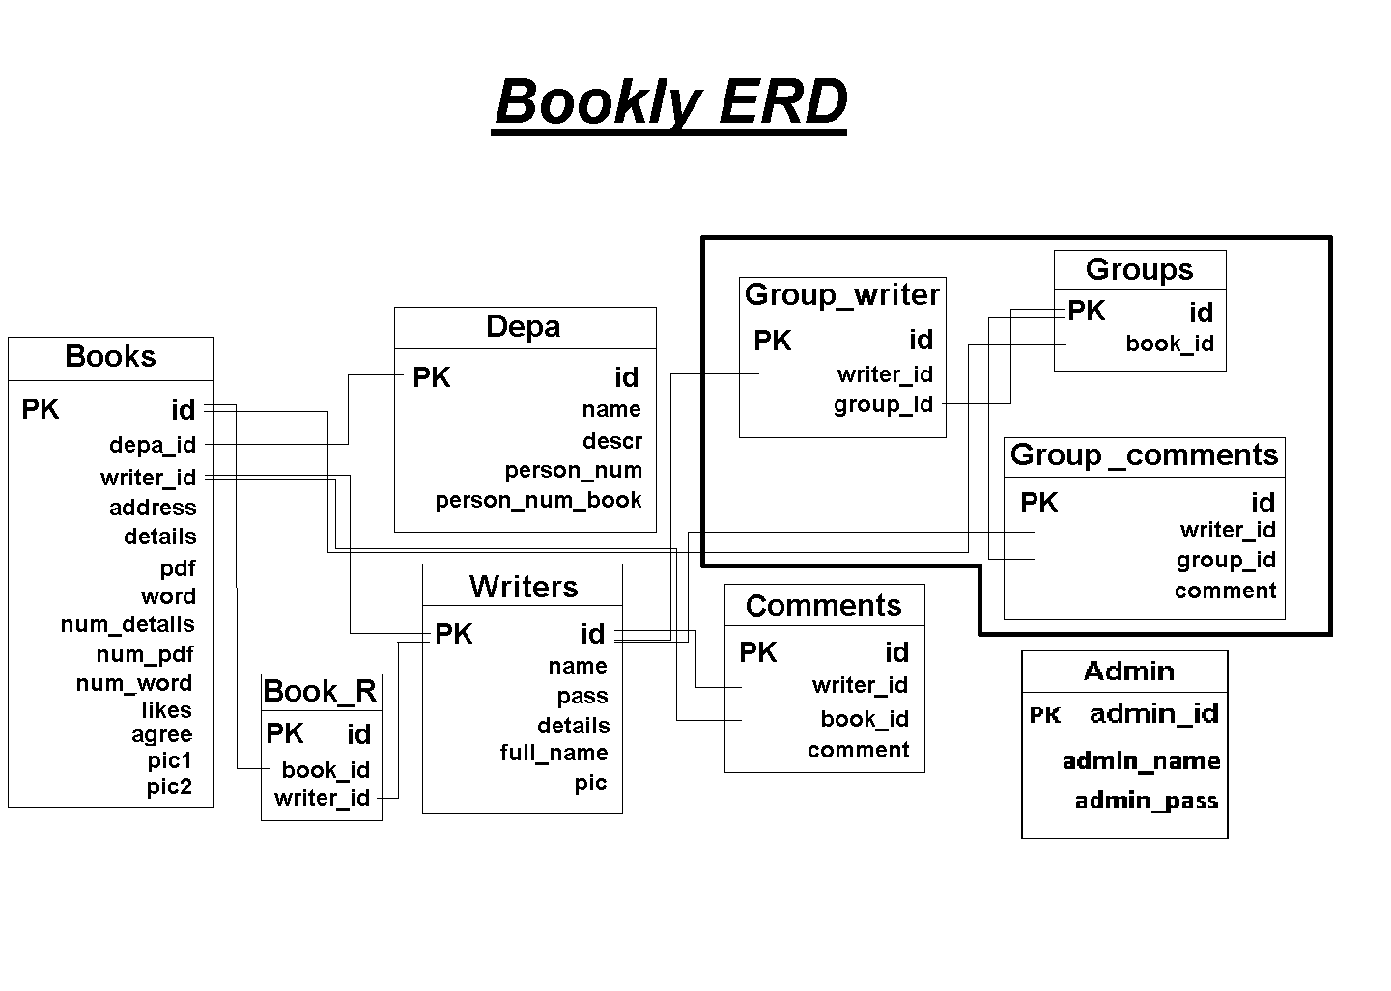
مخطط قاعدة البيانات Entity Relationship Diagram

Slide 8
الاستنتاجات والمقترحات
بعد البحث المطول تبين لنا ان هذا المشروع يعطي فكرة متميزة في احياء مفهوم القراءة وادخال الانترنت في عصرنا
يمكن تطوير في مشروعنا بإنشاء نظام تسويق الكتروني للكتب حيث ان الكتاب لا يمكن تصفحه الا بشرائه عن طريق نظم الشراء الالكترونية المعروفة عالماً مثل الماستر كارد او البي بال

Slide 9
Thank you

